Slide 1
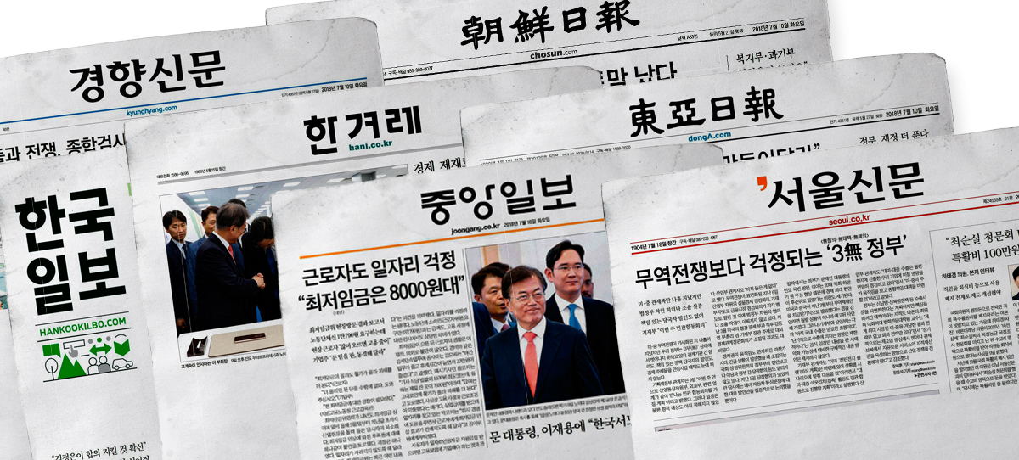
캡스톤 프로젝트 4조 6주차 발표
기사의 주제 긍정 부정 판별 크롬 확장 프로그램
발표자 하태윤
심대범
최승환

Slide 2
목차
contents
FeedBack
개발현황
개발 계획

Slide 3
FeedBack

Slide 4
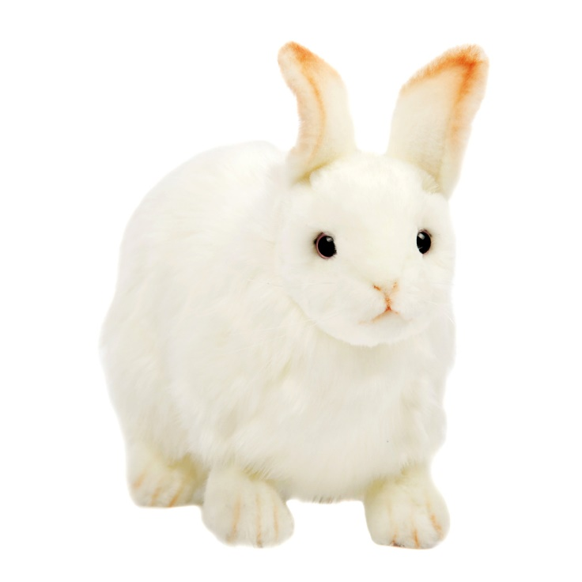
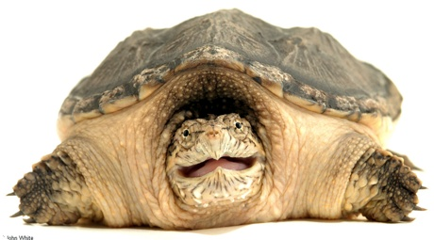
FeedBack
토끼와 거북이는 무엇을 뜻합니까?

Slide 5
FeedBack
성격이 급하고 조바심이 심함.
너무나 조급하게 모든 일정을 소화해 내야함.
계획 이행의 장점은 있지만, 정신 건강에 좋지 않음.

Slide 6
FeedBack
성격이 느긋하고, 사슴 공부법을 추구함.
당장 어떠한 일이 닥치지 않으면 실행에 옮기지 않음.
정신 건강에 도움이 되지만, 계획 이행에 있어 차질이 많음.

Slide 7

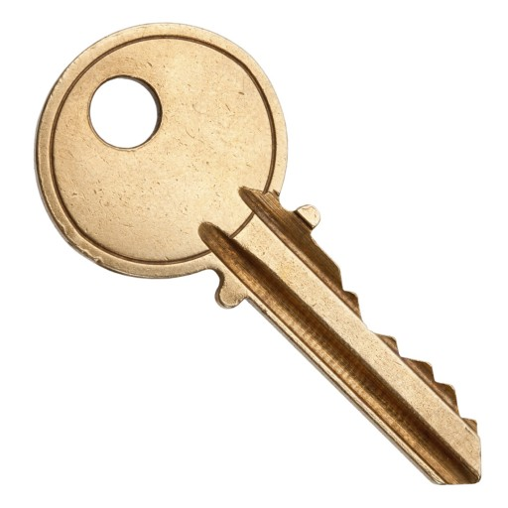
FeedBack
Keyword의 의미는?

Slide 8
FeedBack
어떠한 문장에 대한 주제를 나타내는 단어로,
주어에 해당하는 경우가 많다.

Slide 9
FeedBack
EXAMPLE
선거제 개혁이 도대체 왜 문제?

Slide 10
FeedBack
정확한 알고리즘과 개발 현황을 보고해라!

Slide 11
개발 현황

Slide 12
개발 현황
감정 분석 (긍정, 부정)
TFIDF
Text Rank
감정 분석을 통해 각각의 문장 긍정 부정 판단.
TFIDF 를 이용한 Text Rank를 통해 기사에 대한
Keyword 추출.
output
해당 Keyword에 대해서 00% 긍정이다, 부정이다

Slide 13
개발 현황
감정 분석 ( 긍정, 부정 )

Slide 14
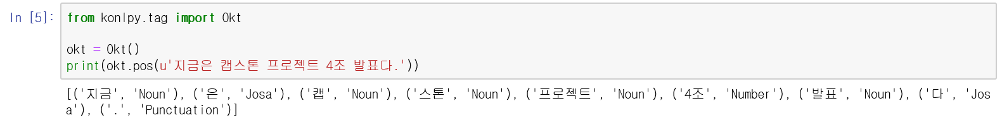
개발 현황
KoNPLy 형태소 분석 및 품사 태깅
Okt(Open Korean text)를 사용하여 품사 태깅

Slide 15
개발 현황
nltk 라이브러리 사용하여 전처리 작업 실시 vocab().most_common 메소드를 사용하여
데이터에서 많이 사용되는 단어 추출
Count Vectorization 을 사용하여 문서 집합에서 단어 토큰을 생성하고
각 단어 수를 세어 Bag of Words 인코딩한 벡터를 만든다.

Slide 16
개발 현황
IMDB 영화 리뷰 분석 변형 모델 사용
Sequential
Dense
(units = 64)
Dense
(units = 64)
Dense
(units = 1)
Input
Output
ReLU
ReLU
Sigmoid

Slide 17
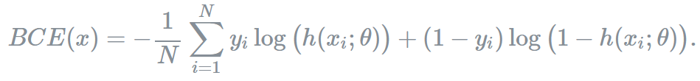
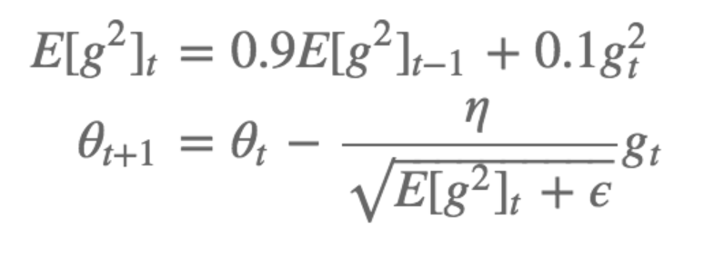
개발 현황
Bianry cross entropy를 손실 함수로 사용
최적화 알고리즘으로는 RMSProp 통한 경사하강법 사용

Slide 18
개발 현황
앞서 말한 알고리즘과 모델을 통해서 미완성 프로그램 구현.
Machine Learning Dataset으로 네이버의 댓글 15000개 사용.
댓글과 기사에서 사용되는 용어들은 차이가 큼
댓글 TEST 정확도는 약 85%, But 기사 TEST 정확도는 낮음.

Slide 19
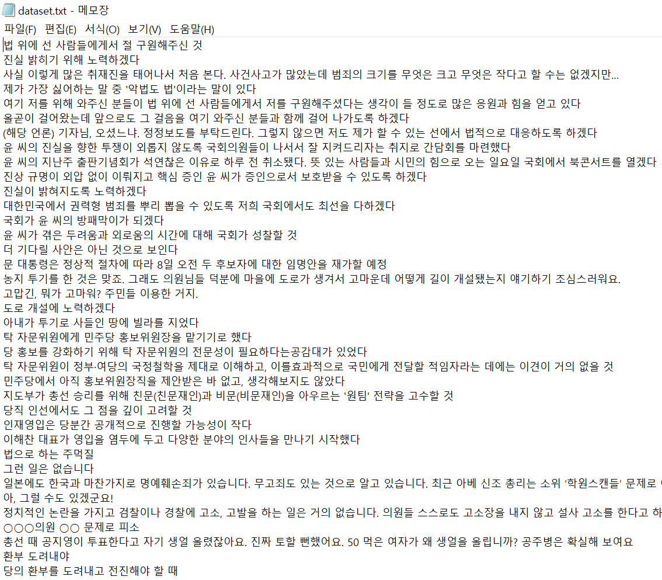
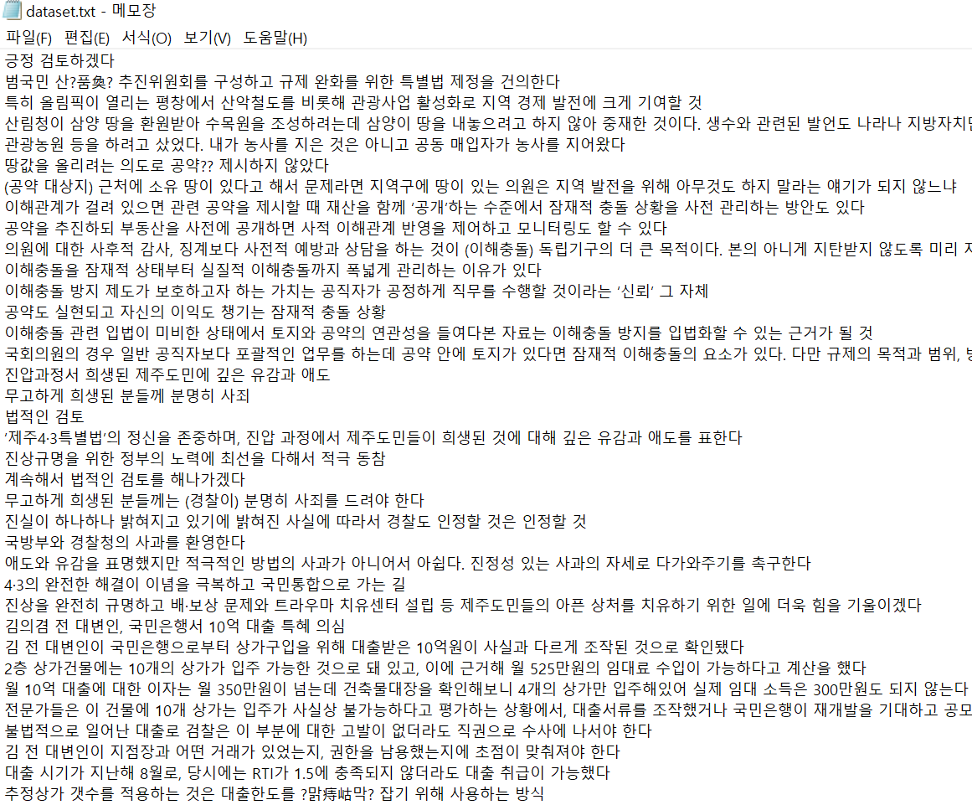
개발 현황
결론 : DataSet 기사에서 수집 중. 목표치 현재 70% 달성

Slide 20
개발 현황
Text Rank를 통한 주제어 추출

Slide 21
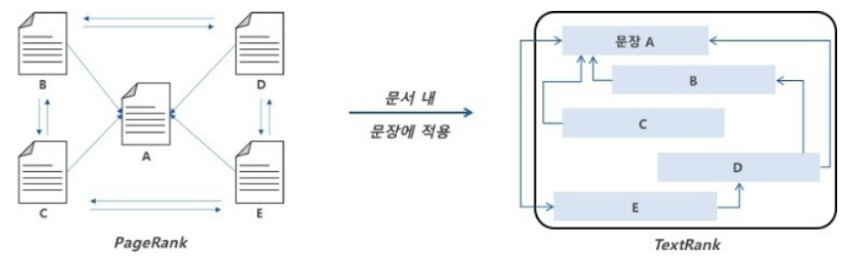
개발 현황
Text Rank란?
구글의 Page Rank를 Text에 적용시킨 알고리즘
Page Rank는 하이퍼링크를 가지는 웹 문서에 상대적 중요도에 따라 가중치를 부여하는 방법이다.
Text Rank는 Page Rank을 착안하여 문서 내의 문장을 이용하여 문장의 Ranking을 계산하는 알고리즘

Slide 22
개발 현황
기본 라이브러리를 참고하여 진행하면 프로그램 구현에 어려운 점은 없음.
하지만, 기본 라이브러리에서 keyword 추출 시 정치와 무관한 단어에 대해 가중치를 높게 잡히는 경향을 발견함.
결론 : 정치 관련 단어에 훨씬 높은 가중치를 부여하기 위해서 별도의 data를 수집하여 기본 라이브러리를 수정 중.

Slide 23
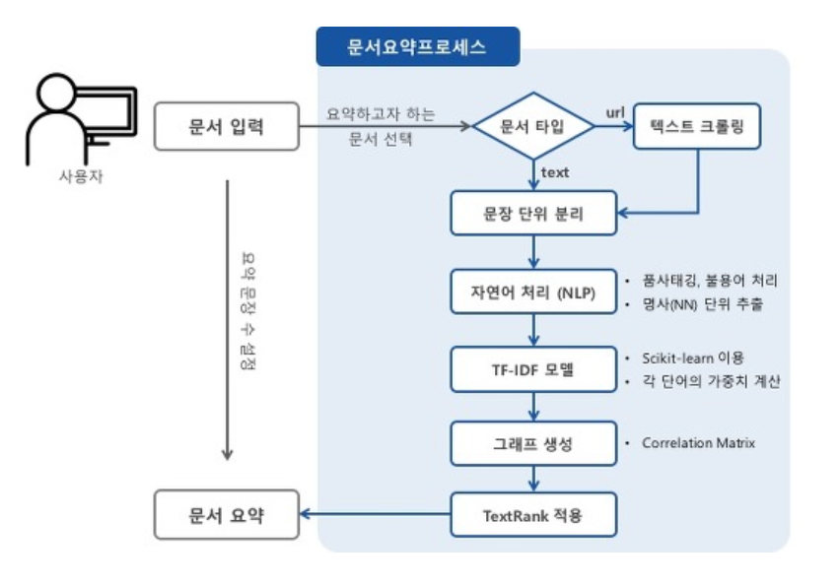
개발 현황
수정 및 개발 사항

Slide 24
개발 계획
심대범
최승환
하태윤
- TFIDF
- Crawling
- 크롬 확장 프로그램
- Text Rank
- 메인 프로그램 개발
- 문서 및 보고서 작성
- 감정 분석
- 메인 프로그램 개발
- 크롬 확장 프로그램
공동
정치 관련 DataSet 수집 (감정분석 DataSet, Text Rank DataSet)

Slide 25
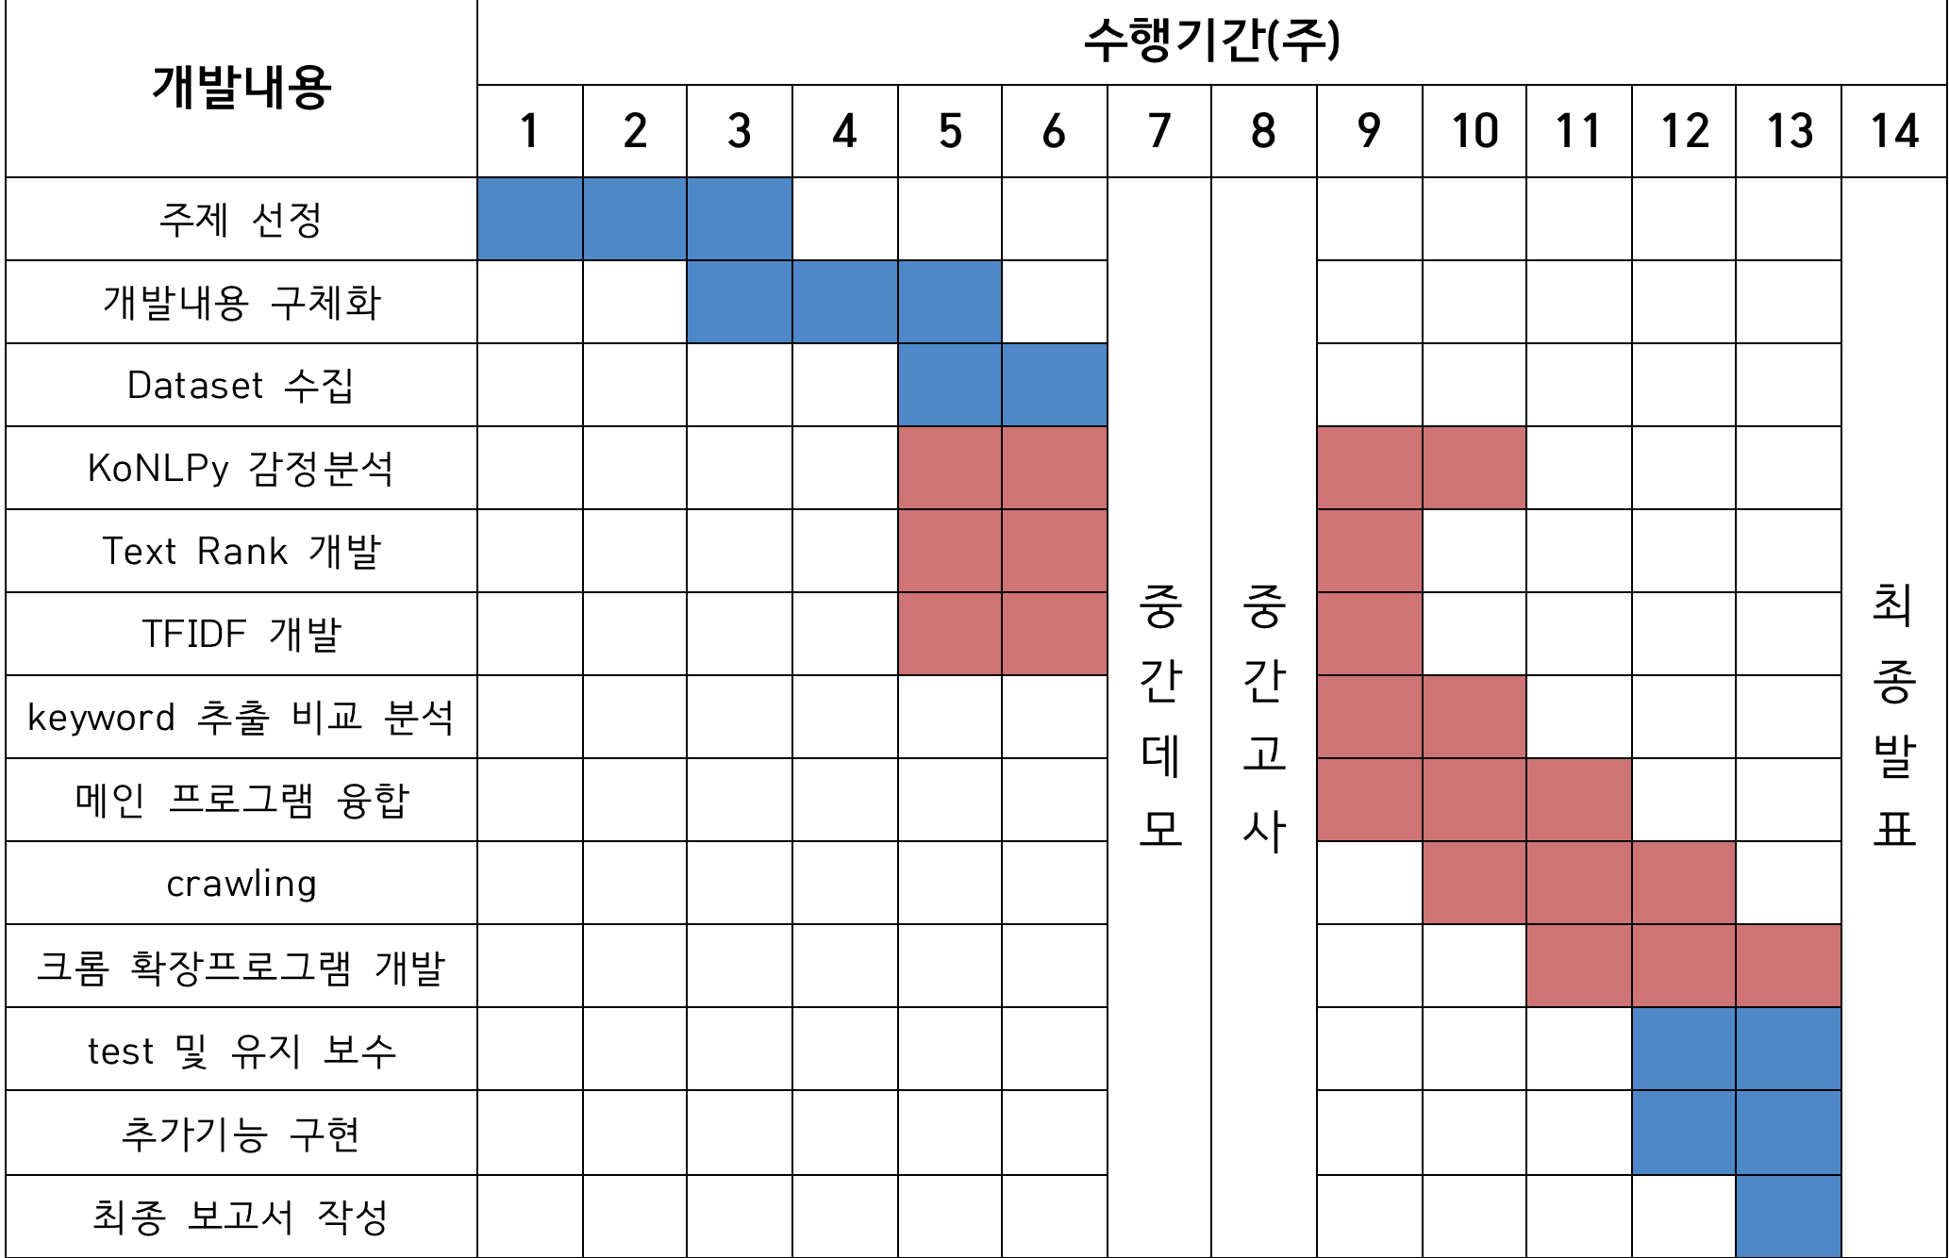
개발 계획

Slide 26
질문 받습니다.
감사합니다.

